Slide 1
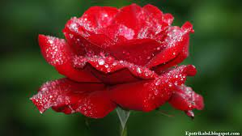
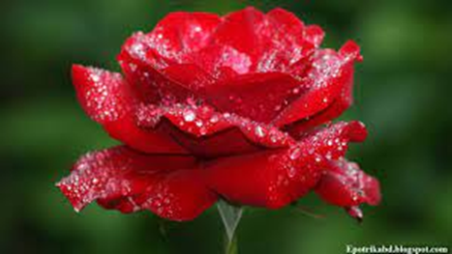
স্বাগতম সবাইকে

Slide 2
পরিচিতি
মোঃ তৌহিদ মিয়া ,সহকারী শিক্ষক
পি . জি. দারুচ্ছালাম দাখিল মাদ্রাসা
কলমাকান্দা , নেত্রকোনা ।
শ্রেনি : নবম
বিষয় : বাংলা ভাষার ব্যাকরণ ও নির্মিতি

Slide 3
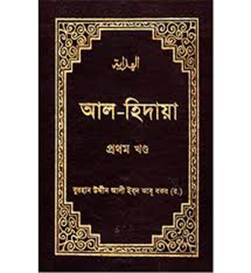
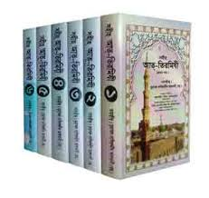
একাধিক বই এক সংগে যুক্ত হওয়ার প্রক্রিয়া কে বইয়ের সেট বলে

Slide 4
বাক্যর মধ্যে পরস্পর সম্পর্কিত একাধিক পদের এক পদে পরিণত হওয়ার নাম ……
সমাস

Slide 5
আজকের পাঠ
সমাস

Slide 6
পাঠ শেষে শিক্ষার্থীরা …………
সমাসের সংজ্ঞা বলতে পারবে ।
সমাসের শ্রেনি বিভাগ বলতে পারবে ।
দ্বন্দ্ব সমাস চিহ্নিত করতে পারবে ।

Slide 7
সমাস
বাংলা ভাষায় ব্যবহৃত অর্থসম্বন্ধযুক্ত একাধিক পদের একটি পদে পরিণত হওয়ার প্রক্রিয়াকে সমাস বলে
সমস্ত পদ
সমাসনিষ্পন্ন পদকে সমস্ত পদ বলে
উদাহরন
বিলাত হইতে ফেরত = বিলাত ফেরত
সমস্যমান পদ
যে কয়েকটি পদের সমাহারে সমাস হয় তাদেরকে সমস্যমান পদ বলে
সমস্তপদকে ভেঙ্গে যে বাক্যাংশ পাওয়া যায় থাকেই ব্যাসবাক্য বলে ।
ব্যাসবাক্য
সমাসযুক্ত পদের প্রথম অংশকে পূর্ব পদ এবং পরবর্তী অংশকে উওর পদ বা পরপদ বলে
পূর্বপদ ও উওর পদ

Slide 8
সমাসের প্রকারভেদ
বাংলা ভাষায় প্রধানত সমাস ছয় প্রকার । যথা -
১. দ্বন্দ্ব সমাস
২. কর্মধারয় সমাস
৩. তৎপুরুষ সমাস
৪. দ্বিগু সমাস
৫. অব্যয়ীভাব সমাস
৬. বহুব্রীহি সমাস।

Slide 9
দ্বন্দ্ব সমাস
যে সমাসে প্রত্যেকটি সমস্যমান পদের অর্থের প্রাধান্য থাকে ,তাকে দ্বন্ধ সমাস বলে ।
যেমন :-
কাগজ ও কলম = কাগজকলম

Slide 10
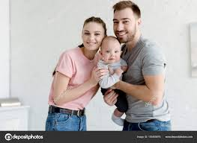
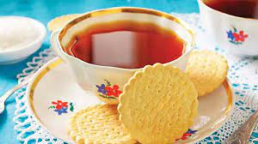
দ্বন্দ্ব সমাসের গঠন
বিভিন্নভাবে দ্বন্দ্ব সমাস গঠিত হয়। যেমন………
১. মিলনার্থক শব্দযোগে
বাপ ও মা = বাপ-মা
চা ও বিস্কুট = চা-বিস্কুট

Slide 11
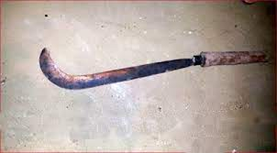
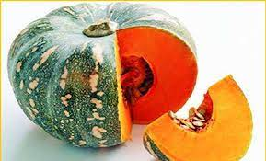
২. বিরোধার্থক শব্দযোগে
ও
দা-কুমড়া

Slide 12
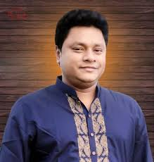
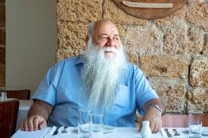
৩. বিপরীতার্থক শব্দযোগে
ও
ছেলে-বুড়ো

Slide 13
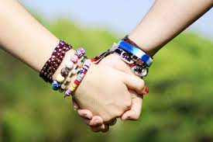
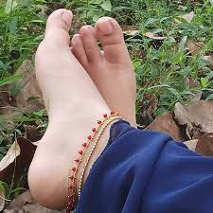
৪. অঙ্গবাচক শব্দযোগে
ও
হাত-পা

Slide 14
৫. সংখ্যাবাচক শব্দযোগে
৭
ও
৫
সাত-পাঁচ

Slide 15
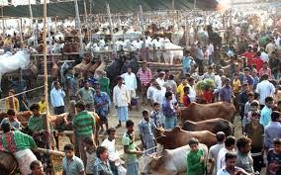
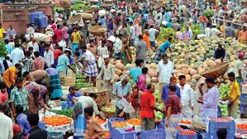
৬. সমার্থক শব্দযোগে
ও
হাট-বাজার,
হাট-বাজার

Slide 16
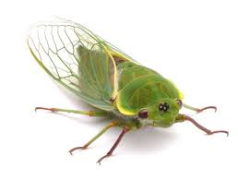
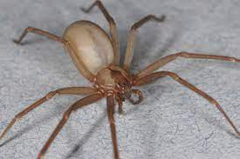
৭. প্রায় সমার্থক ও সহচর শব্দযোগে
ও
পোকা-মাকড়

Slide 17
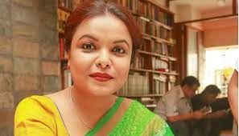
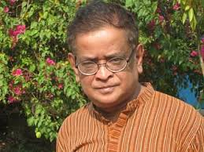
৮. দুটি সর্বনামযোগে
ও
তুমি
আমি
তুমি-আমি

Slide 18
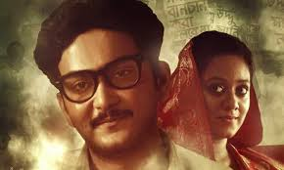
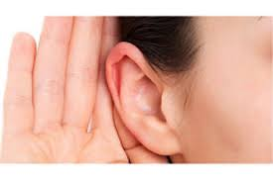
৯. দুটি ক্রিয়াযোগে:
ও
দেখা-শোনা

Slide 19
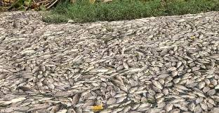
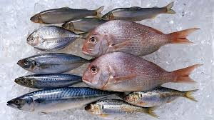
১0. দুটি বিশেষণযোগে
ও
কম-বেশি

Slide 20
মূল্যায়ন
সমাস কাকে বলে ?
সমাস কত প্রকার ?
ব্যাস বাক্য কাকে বলে?
সমাস অর্থ কি?

Slide 21
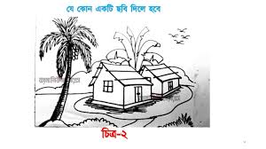
বাড়ির কাজ
ব্যাস বাক্য সহ সমাস নির্ণয় কর
অহোরাত্র ,
আজকাল,
উত্তরোত্তর ,
ঘরবাড়ি,
জনমানব,
টাকাকড়ি ,
দম্পতি,
দা-কুমড়া,
দেওয়া-নেওয়া,
দেখাশোনা,
পুঙ্খানুপুঙ্খ,
ভালোমন্দ ,
মরাবাঁচা ,
রক্তমাংস

Slide 22
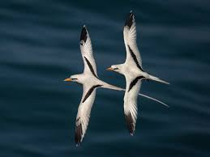
ধন্যবাদ

